Slide 1
Napredno računanje
Emir Imamagić
Sveučilišni računski centar

Slide 2
Napredno računanje
Usluga Srca
rezultat projekta HR-ZOO
Pravo pristupa imaju
istraživački projekati financirani iz javnih izvora i uneseni u CroRIS
izrade završnih, diplomskih, specijalističkih i doktorskih radova
izvođenja praktične nastave i radionica
Korisnici
59 ustanova
213 projekata
508 korisnika

Slide 3
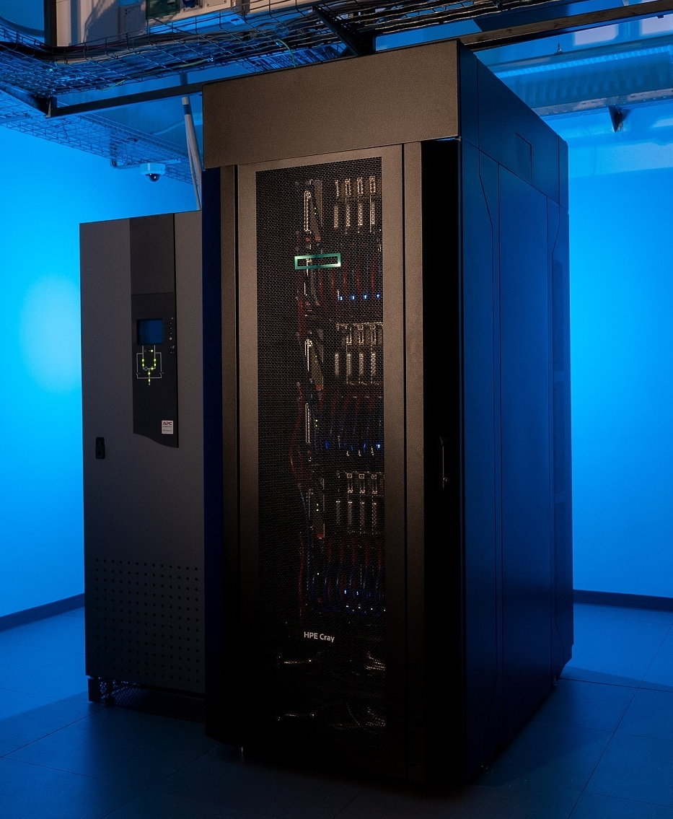
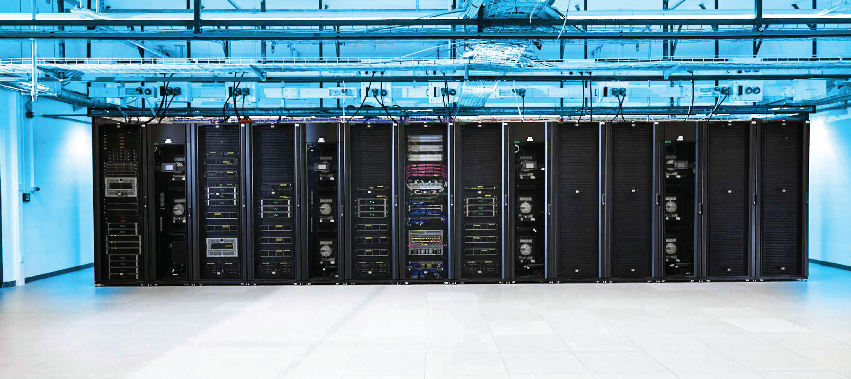
Napredno računanje
Superračunalo Supek
1,25 PFLOPS
8.384 CPU jezgri
81 NVIDIA A100 GPU
32 TB radne memorije
580 TB prostora
Resurs za napredno računanje u oblaku Vrančić
11.520 CPU jezgri
16 NVIDIA A100 GPU
57 TB radne memorije

Slide 4
Napredno računanje
Računalni klaster Padobran
uspostavljen na Vrančiću
6.400 CPU jezgri
23,8 TB radne memorije
464 TB prostora
Platforma Galaxy
open source platforma
analiza podataka, priprema radnih tokova i izvođenje aplikacija putem web sučelja
područja biologije, evolucije, ekologije i medicine, bioinformatike
Podrška za autentikaciju sudionika praktične nastave
siguran pristup putem prijavljenih SSH ključeva

Slide 5
Podrška
Dokumentacija
https://wiki.srce.hr/display/nr
Instalacija znanstvenih aplikacija
>100 aplikacija na Supeku i Padobranu
Radionice
svaka dva mjeseca
sljedeći krug 17. – 27. svibnja 2024.
Pristup i korištenje resursa Supek i Vrančić
Korištenje kontejnera na resursima za napredno računanje
Aplikacije za strojno učenje na resursu Supek
Uvod u korištenje platforme Galaxy

Slide 6
Podrška
Srce Café: Srijeda s naprednim računanjem
prva srijeda u mjesecu
novosti na usluzi
pitanja korisnika
Razgovori u Srcu
prezentacije korisnika + kružok
strojno učenje
računalna kemija
računalna dinamika fluida
bioinformatika

Slide 7
Iskorištenje po ustanovama

Slide 8
Iskorištenje po ustanovama

Slide 9
Iskorištenje po ustanovama

Slide 10
Iskorištenje po znanstvenim područjima

Slide 11
Iskorištenje po znanstvenim područjima

Slide 12
Iskorištenje po znanstvenim područjima

Slide 13
Budući rad
Platforma Jupyter
podrška za GPU
Znanstvene aplikacije & knjižnice
OpenMPI s podrškom za Slingshot
kontinuirano praćenje razvoja aplikacija
izrada sučelja marketplace s pregledom dostupnih aplikacija
Izvještaji
https://www.srce.unizg.hr/napredno-racunanje/izvjestaj2023/
dodavanje real-time izvještaja na razini ustanove/projekta/korisnika
Proširenje autentikacijskih mehanizama
eduGAIN
NIAS

Slide 14
Hvala na pažnji!
https://www.srce.unizg.hr/napredno-racunanje
computing@srce.hr

